Slide 1
Выполнила: обучающаяся г руппы №28 по профессии Повар, кондитер
Деменкова Кристина
Руководитель: Андреева О.А.
Государственное бюджетное профессиональное образовательное учреждение
Саратовской области
«Балашовский политехнический лицей»
Лакуны немецкого языка
(исследование)
2018 г.

Slide 2
Объект исследования: межязыковая специфика межязыковых единиц.
Предмет исследования: относительные немотивированные лакуны, имплицированные именами существительными, которые входят в системы двух неблизкородственных языков (русского и немецкого).
Цель исследования выявить универсальные и национально-языковые
специфические компоненты в лексических значениях немотивированных лакун на уровне семантических признаков и компонентов.
Проблема: перевод лакун с иностранного языка на родной и с родного на иностранный.
Задачи исследования:
1. Описать этимологическое значение относительных немотивированных лакунарных соответствий.
2. сравнить особенности национальной специфики относительных немотивированных лакун в русском и немецком языках и их переводных соответствий.
Методы: 1) анализ литературы по вопросу; 2) поиск информации в книгах, журналах и сети Интернет; 3) сравнительный анализ; 4) опрос.
Гипотеза: количество относительных немотивированных лакун в русском языке превосходит количество относительных немотивированных лакун в немецком языке.

Slide 3


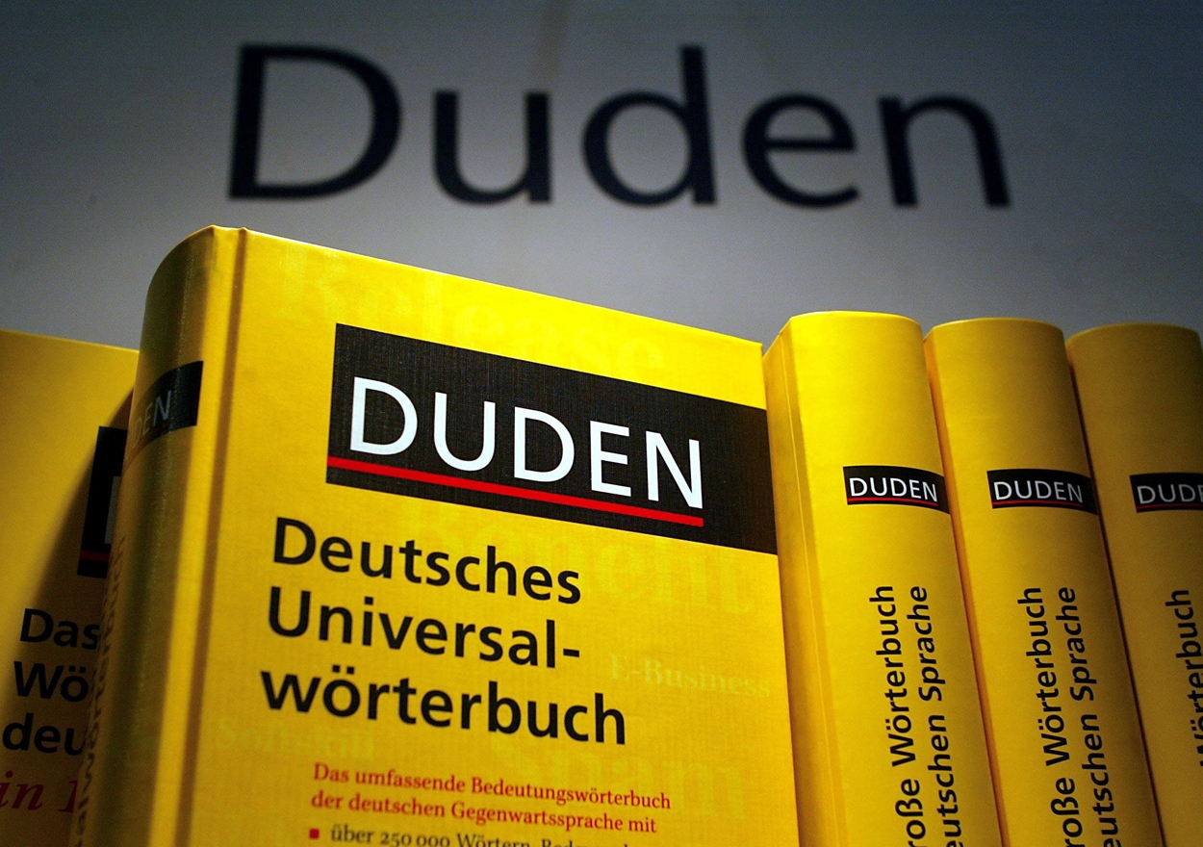
Immer brauchen wir Lehrbücher, Wörterbücher und Handbücher.

Slide 4




Ein Beispiel
девочка
das Mädchen

Slide 5
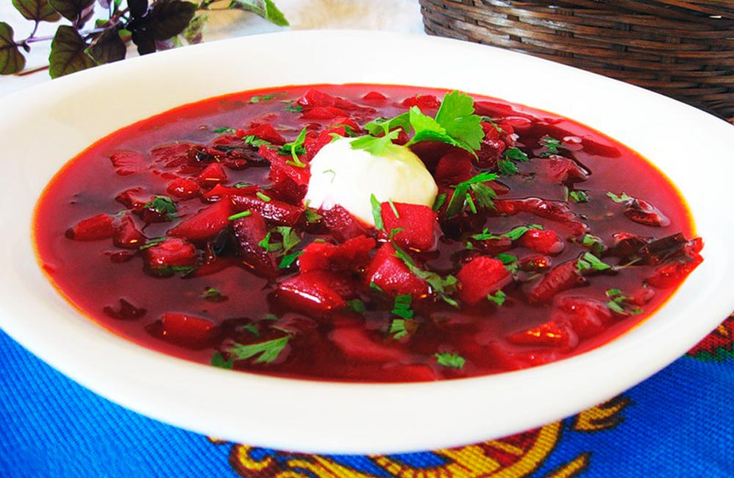
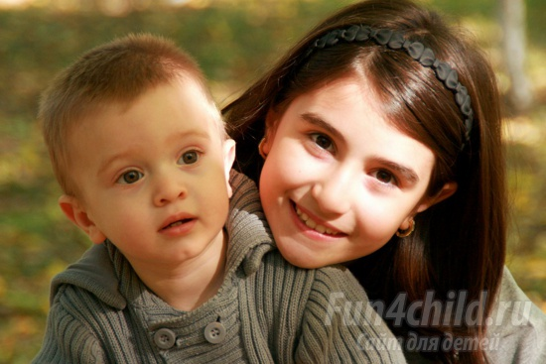
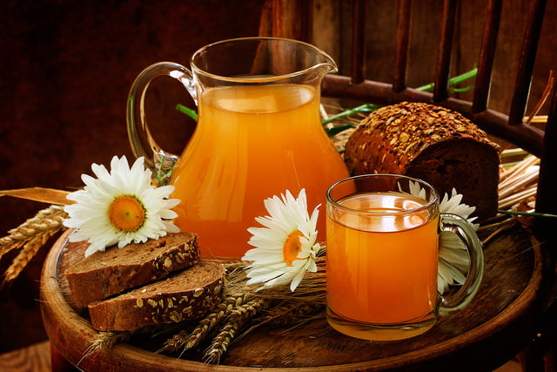

Die Lakunen sind …
Борщ – motivierte Lakuna
Geschwister – nicht motivierte Lakuna
Квас – absolute Lakuna
Сарафан – relative Lakuna

Slide 6
In unserer Arbeit haben wir 4 Gruppen ausgewählt:
Различия в пище («винегрет», «квас», «Bockwurst», «Bayerischkraut»);
2. Различия в культуре («Кощей-бессмертный», «баба-яга», «Bierdeckel», «Anschluss»);
3. Различия в системе образования («Physikum», «Abendgymnasium»);
4. Другие различия («велосипед», «житель», «кость», «ученик», «Autobahn», «Handtuch», «Besen», «Topf», «Leiter», «Schwiegervater», «Schüssel»).

Slide 7
Практическая часть
Сопоставительный анализ категории «Различия в культуре»
Слову баба-яга соответствует относительная немотивированная лакуна в немецком языке. Однако на основе дифиниционного анализа можно предположить, что слову баба-яга соответствует слово «Hexe» в немецком языке.
В семантической структуре значения этих слов мы наблюдаем совпадение семантических компонентов: в слове баба-яга – «старуха-колдунья», «подручница сатаны»; в слове Hexe – «alte Zauberin», «mit dem Teufel im Bunde steht». Сопоставительный анализ дефиниций этих слов подтвердил наше предположение, что слово «Hexe» является приблизительным переводным соответствием русскому слову «баба-яга».
Национальная специфика семантики русского слова баба-яга заключается в наличии в его структуре семантических компонентов «сказочное страшилище», «старая карга», ведьма в ступе».
баба-яга | Hexe
старуха – колдунья в русских сказках; Сказочное страшилище, подручница сатаны | Bösgesinnte, hässliche alte Zauberin, Frau, die über Zauberkräfte verfügt und mit dem Teufel im Bunde steht.

Slide 8
Заключение
Количество относительных немотивированных лакун в русском языке превосходит количество относительных немотивированных лакун в немецком языке.
Unsere Arbeit bestätigt unsere Hypothese.

Slide 9
Список использованной литературы:
Быкова Г.В. Лакунарность как категория лексической системологии. – Благовещенск: Благовещ. гос. пед. ун-т, 2003.
Вежбицкая А. Сопоставление культур через посредство лексики и прогматики. – М.: Яз. слав. культуры, 2016.
Леонтьева Г.Н., Немецкий язык. 10-11 классы. Страноведческий материал о немецкоговорящих странах. – Волгоград: Учитель, 2005.
Даль В.И. Словарь живого русского языка. – М., 2000.
Duden: Das grosse Wörterbuch der deutschen Sprache. – Bd.10. – Mannheim, 1981.
Интернет-ресурсы:
www.deutschfremdsprache.com
www.1september.ru
www.tatsachenüberdeutschland.de
www.proschkolu.ru

Slide 10
Danke für Ihre Aufmerksamkeit!

